Slide 1
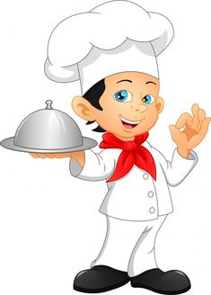


KAUNO LOPŠELIS-DARŽELIS „NAMINUKAS
„BORUŽĖLIŲ“ GRUPĖS AKIMIRKOS IŠ PROJEKTO
„VIRTUVĖS PASLAPTYS“
MĖGSTAMIAUSI VAIKŲ PATIEKALAI
Parengė „Boružėlių“ gr. priešmokyklinio ugdymo mokytojos Irma Smilgienė, Inga Grušpalkienė

Slide 2
TIKSLAS: FORMUOTI SVEIKOS GYVENSENOS, KAIP VISUMOS SAMPRATĄ.
UŽDAVINIAI:
SUPAŽINDINTI VAIKUS SU PRODUKTŲ (DARŽOVIŲ IR VAISIŲ ) ĮVAIROVE, JŲ NAUDINGOMIS SAVYBĖMIS IR SVARBA ŽMOGAUS GYVENIME.
UGDYTI DRAUGIŠKUMĄ, SUŽADINTI TEIGIAMAS EMOCIJAS;
PLĖSTI VAIKŲ ŽINIAS APIE TAI, KOKIE PRODUKTAI BŪTINI JIEMS KIEKVIENĄ DIENĄ;
INICIJUOTI BEI ORGANIZUOTI ĮVAIRIĄ SVEIKĄ MITYBĄ PROPAGUOJANČIĄ VEIKLĄ.

Slide 3
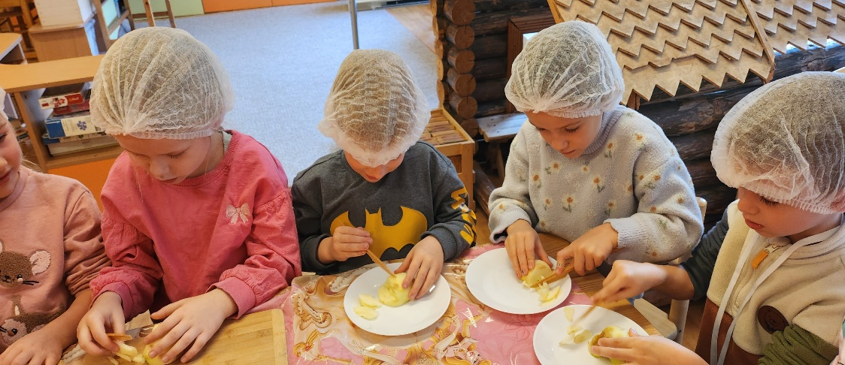
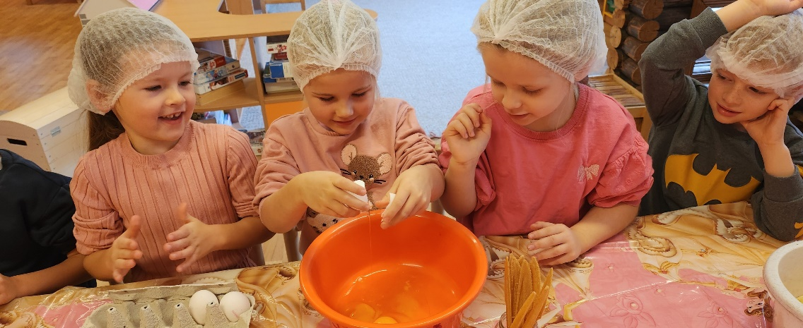
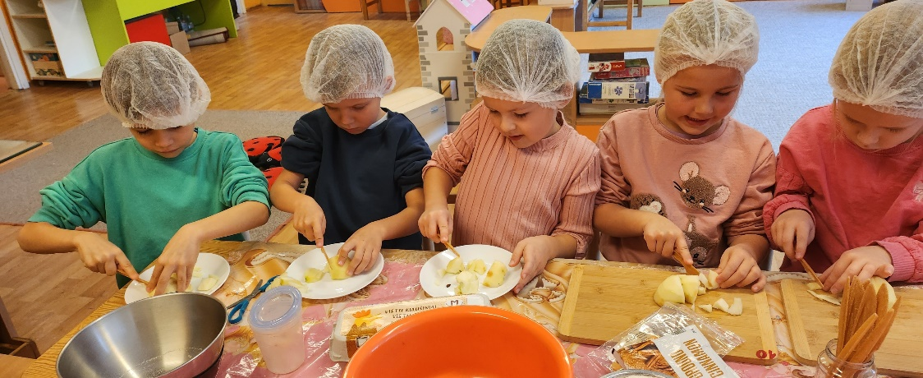
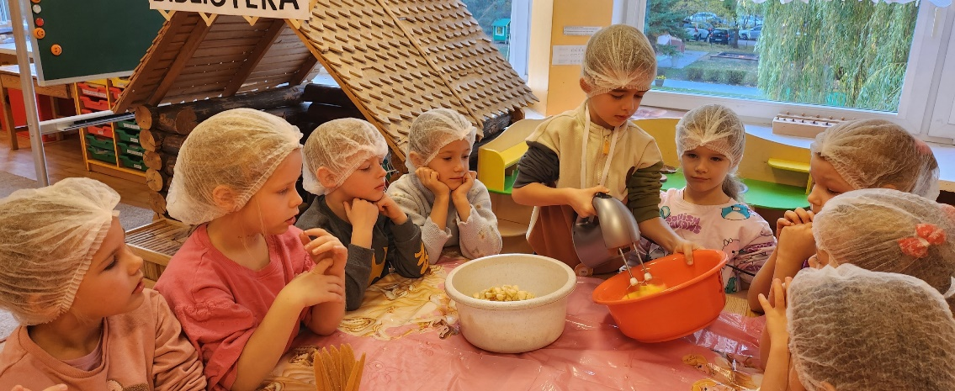
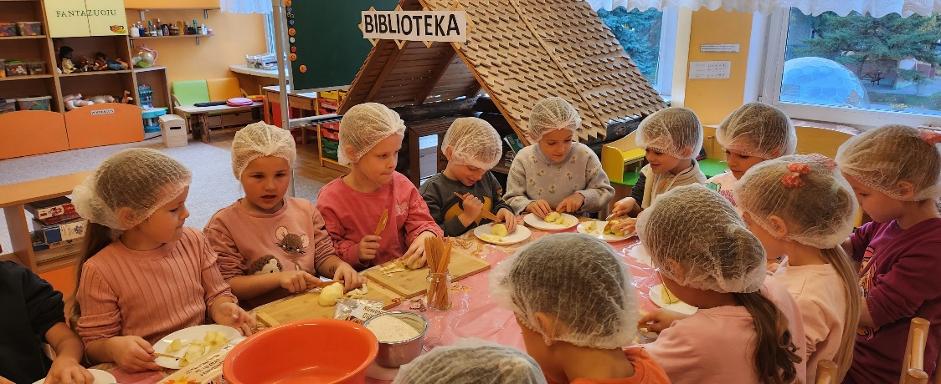
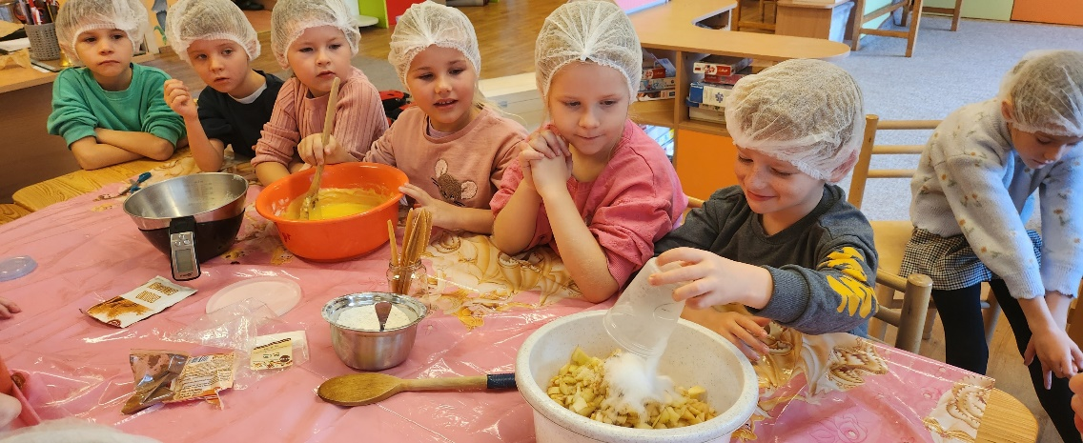
KEPAME OBUOLIŲ PYRAGĄ

Slide 4
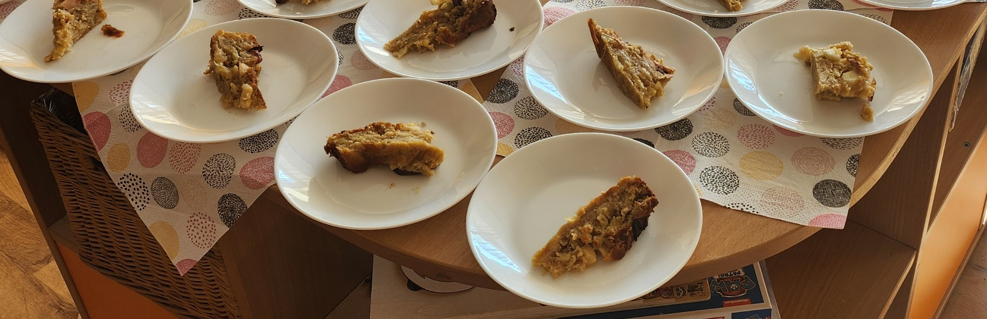
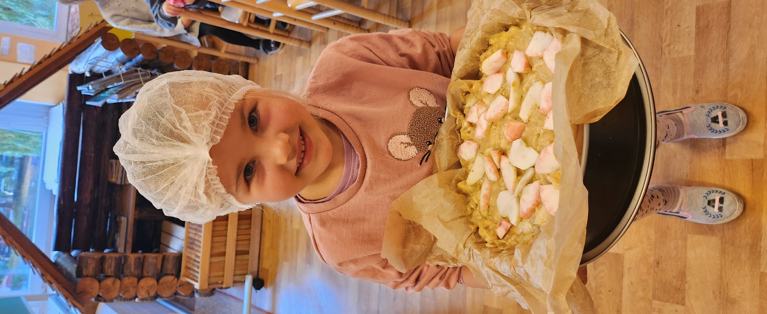
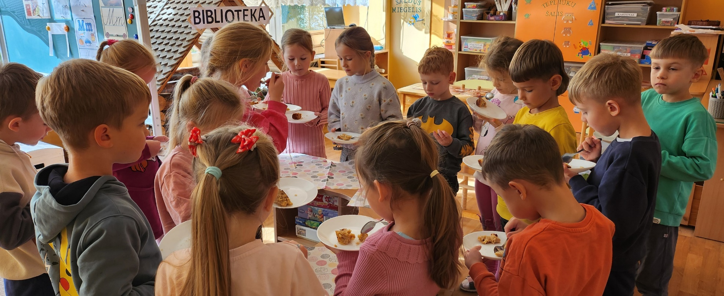

Slide 5
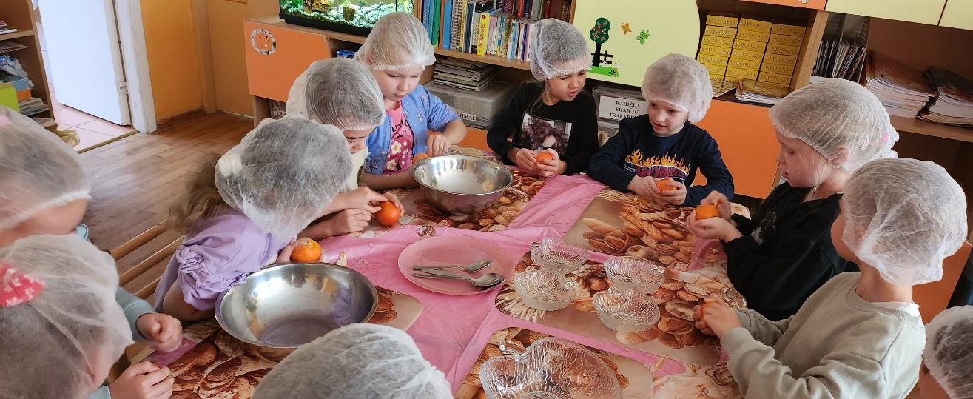
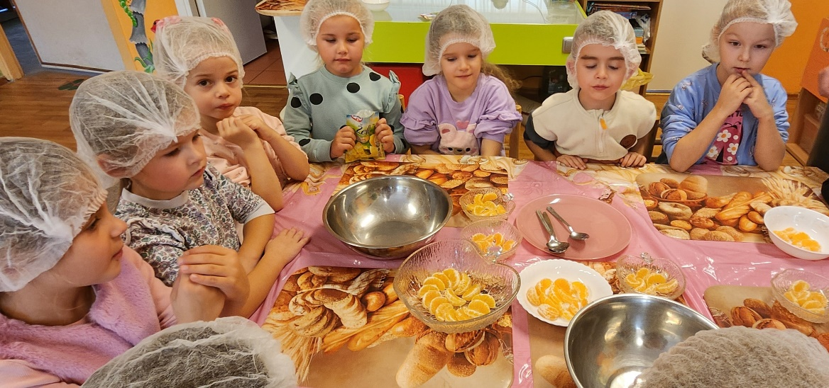
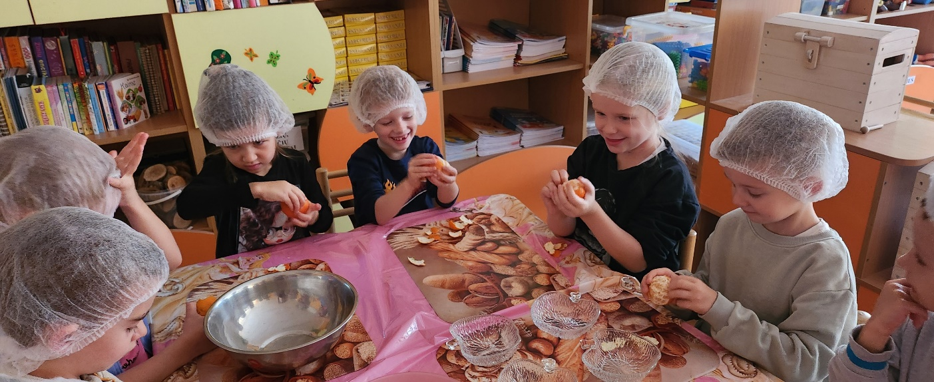
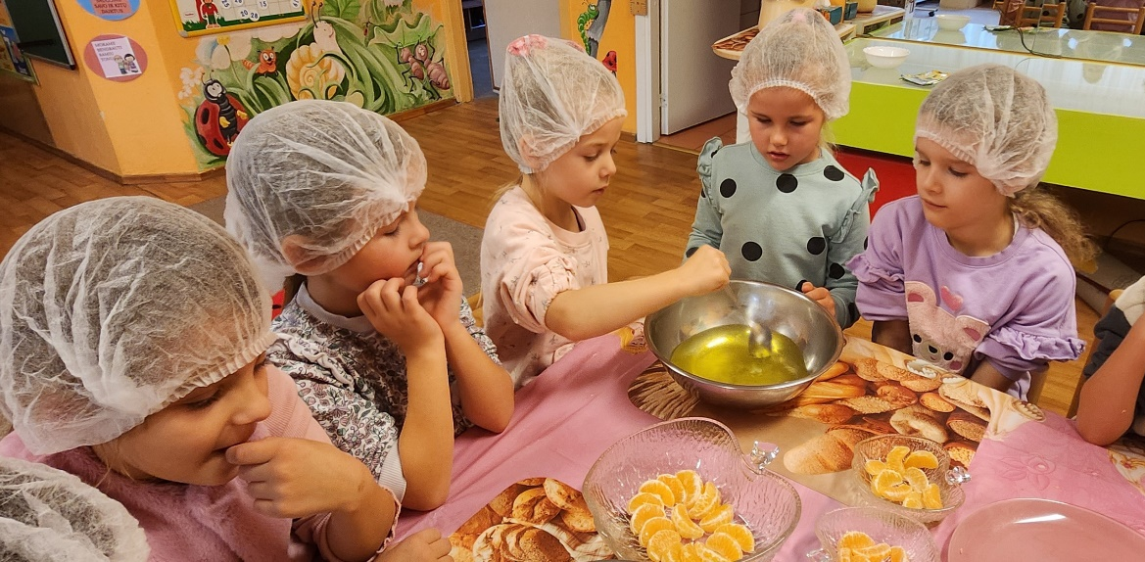
GAMINAME ŽELĖ

Slide 6
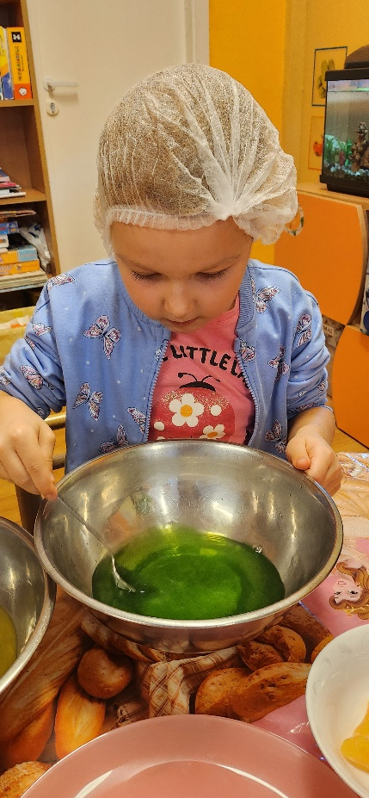
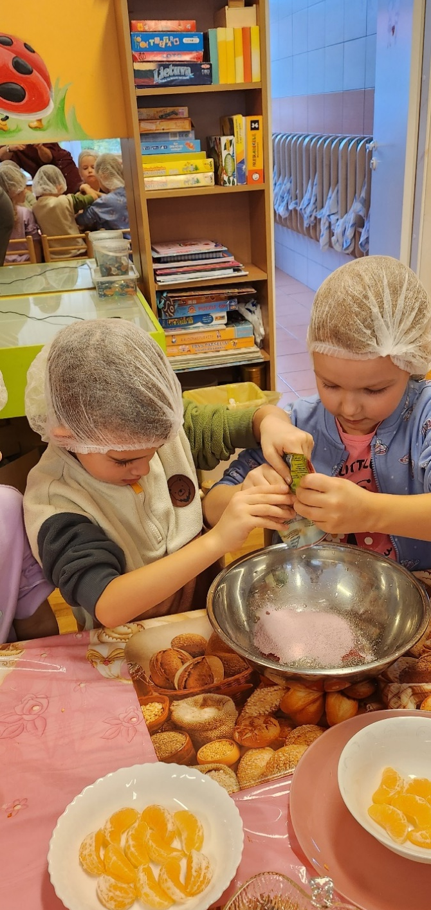
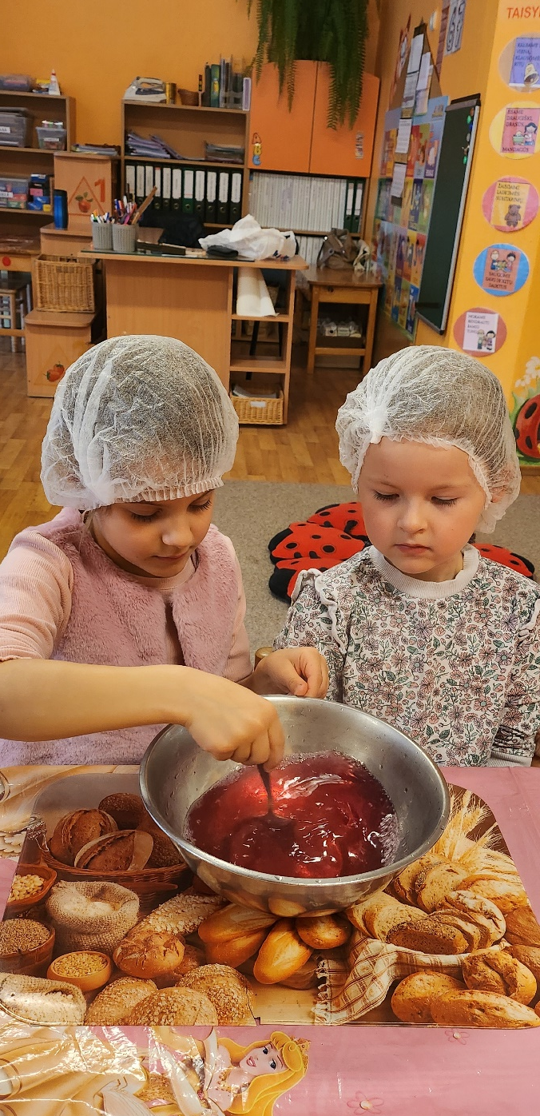
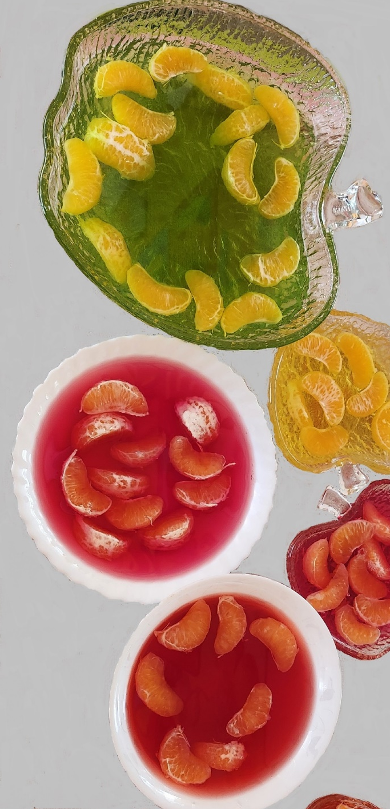

Slide 7
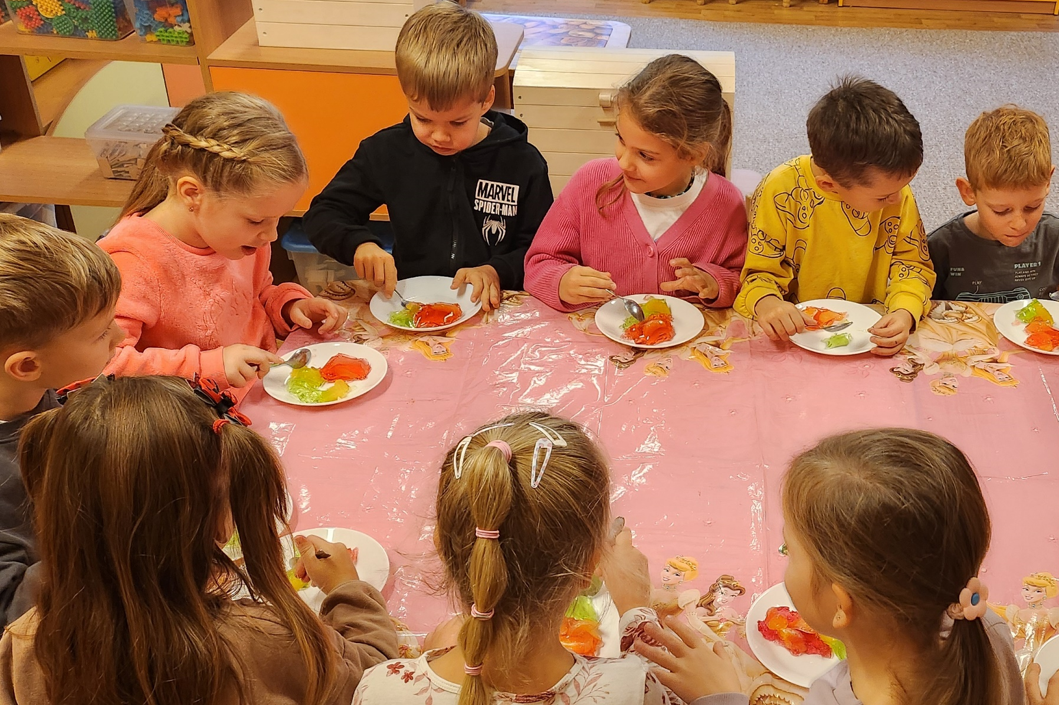
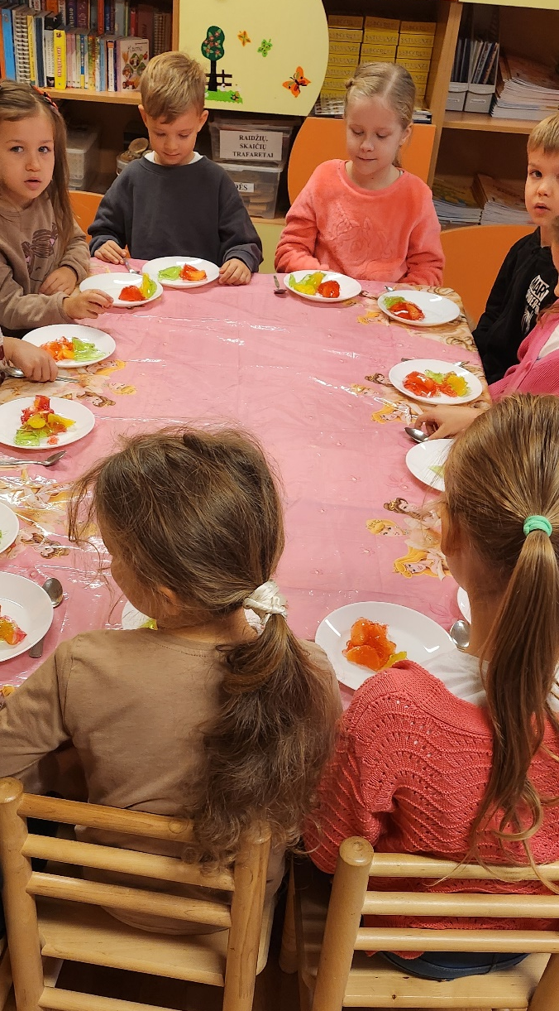

Slide 8
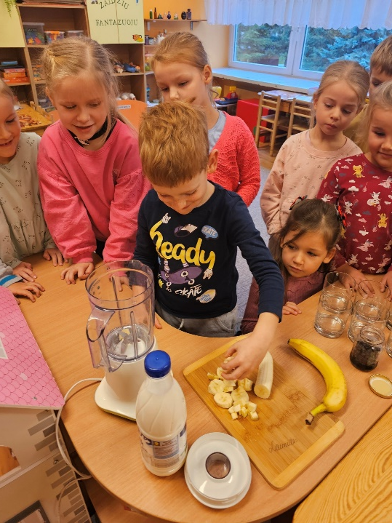
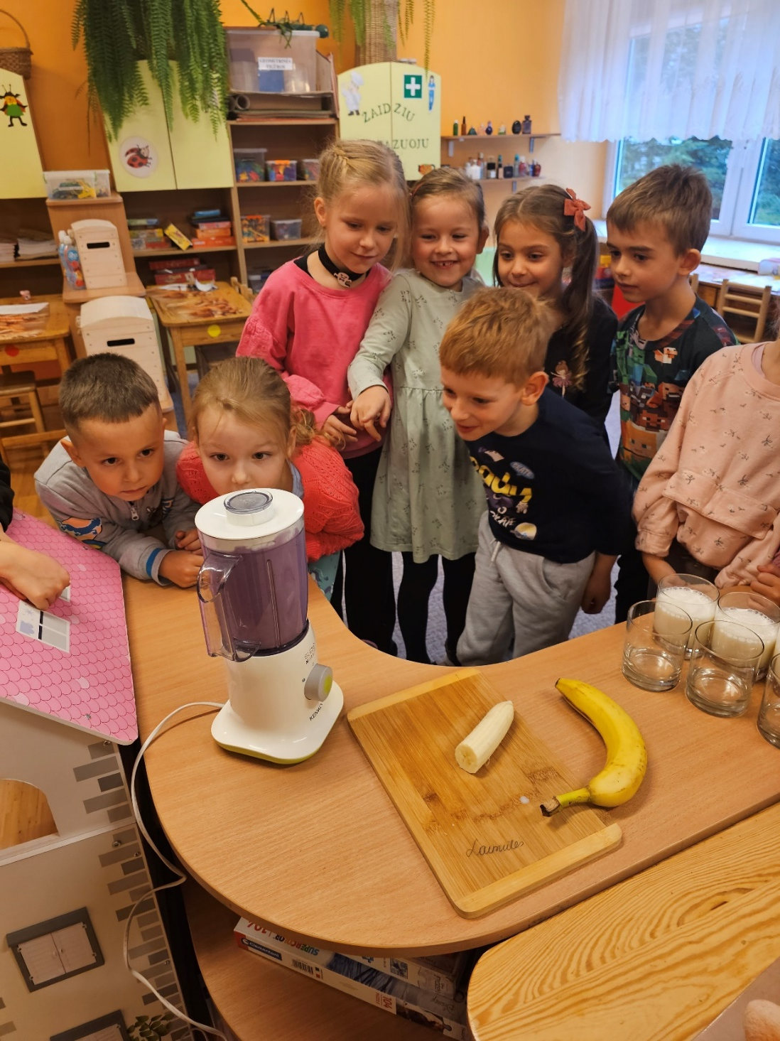
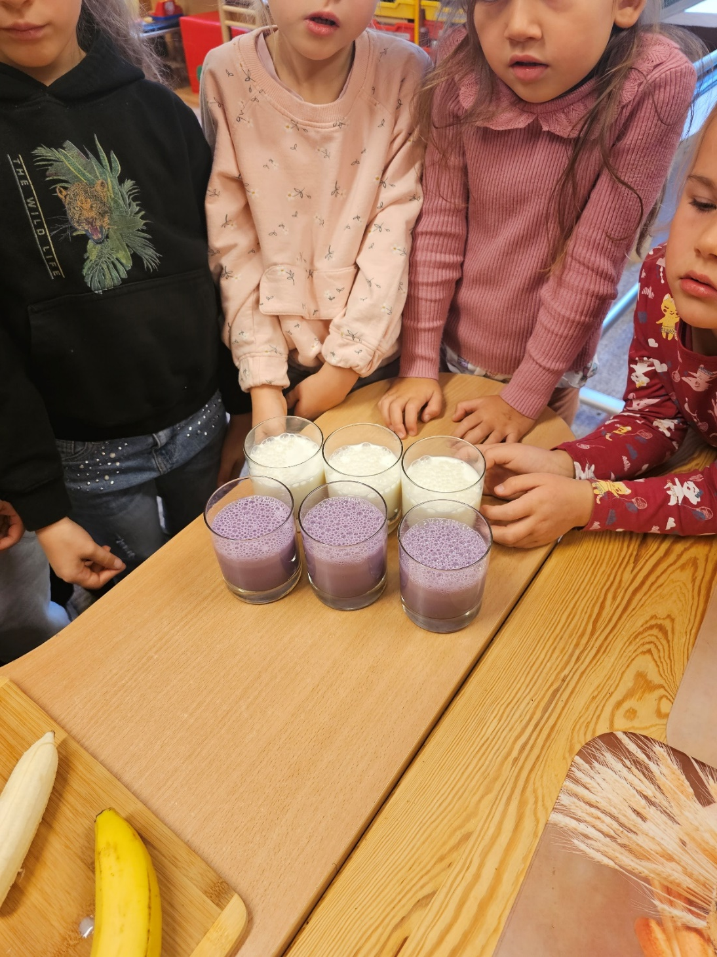
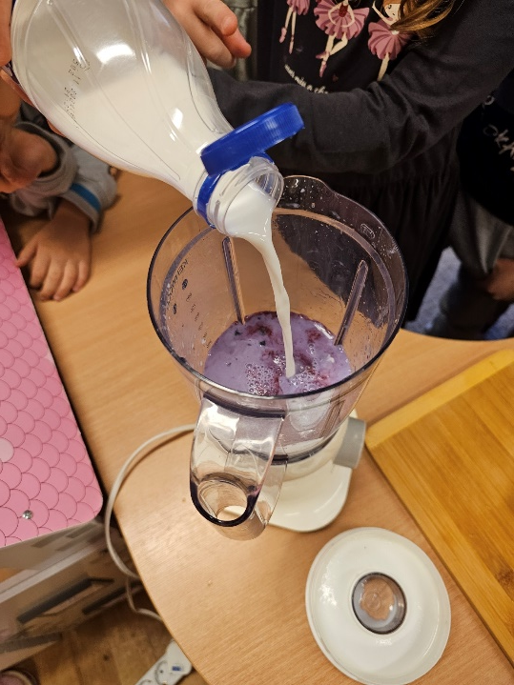
VAISIŲ KOKTEILIS

Slide 9
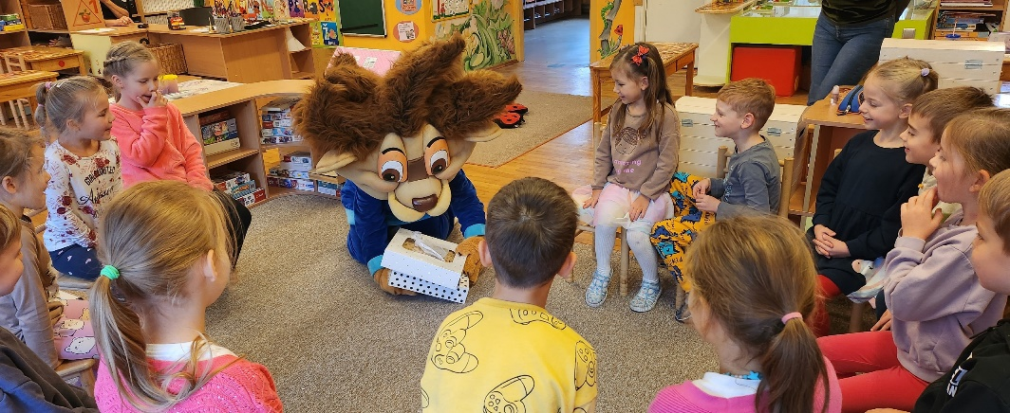
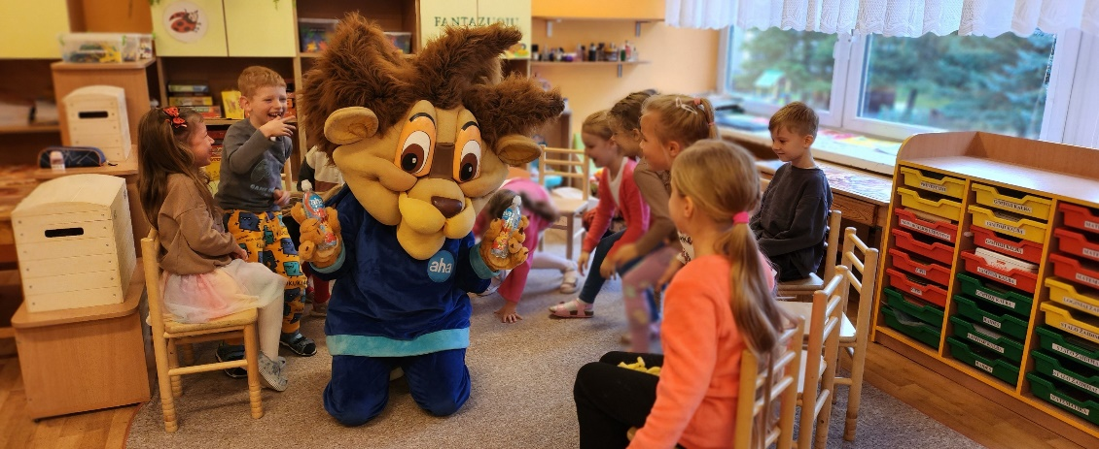
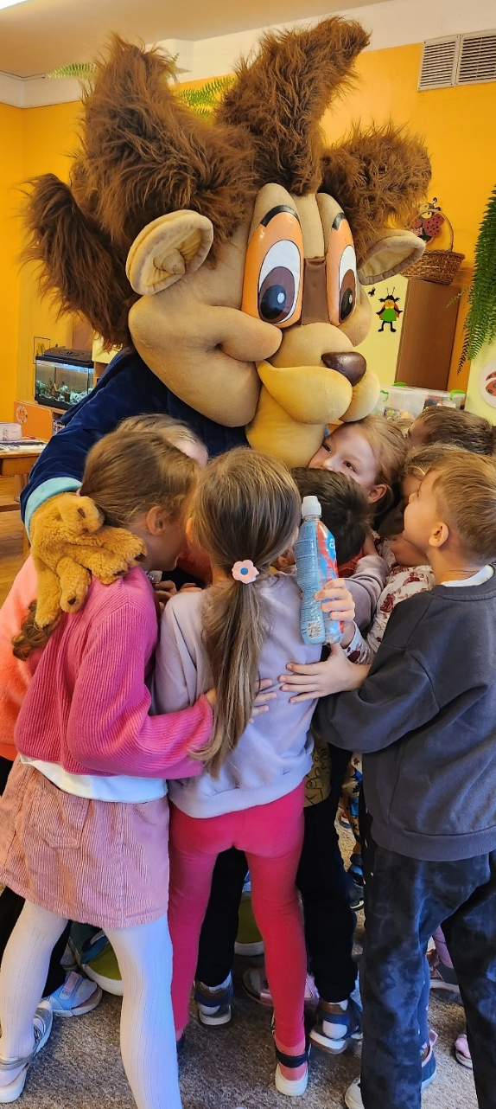
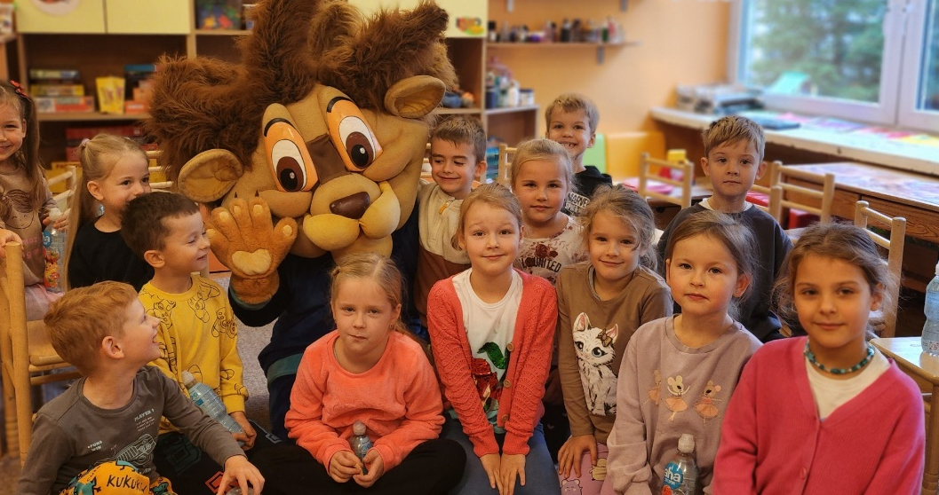
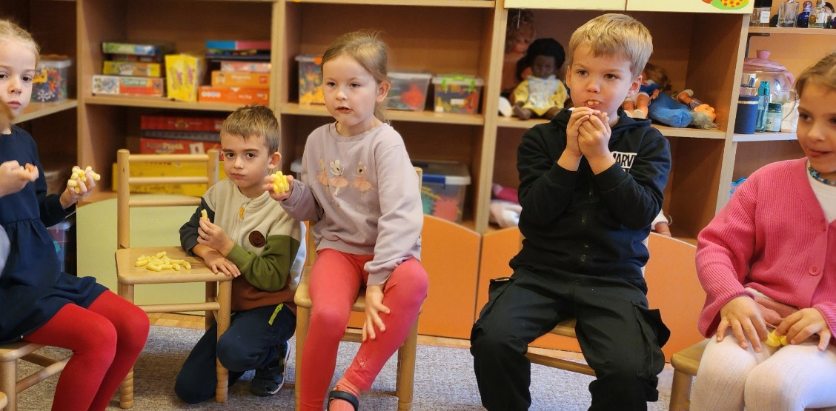
TĖVAI-VAIKAMS
„KUKURŪZŲ FIESTA“

Slide 10
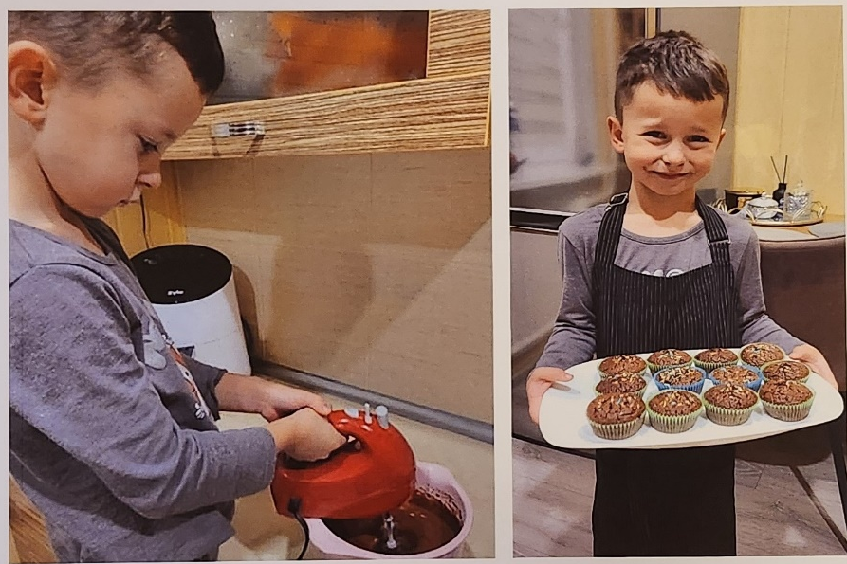
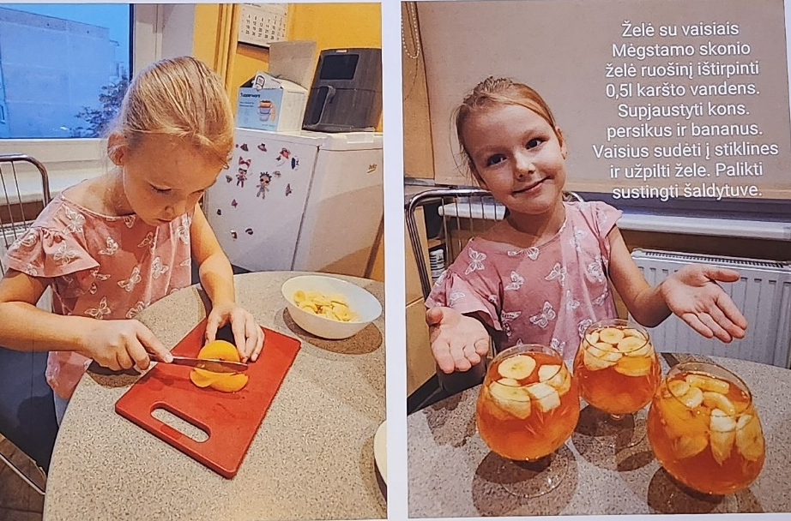
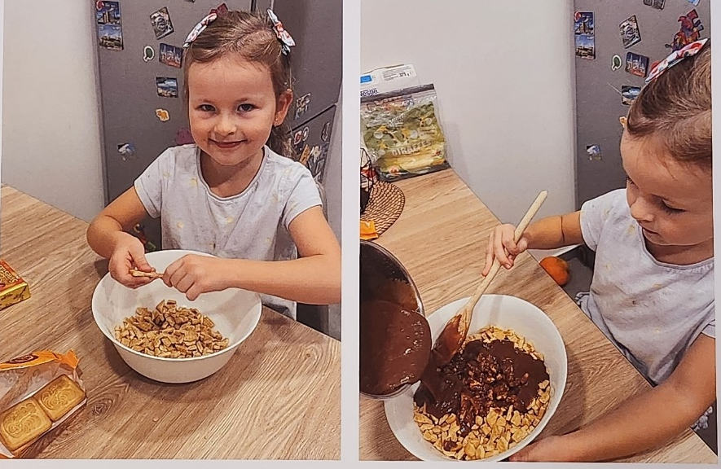
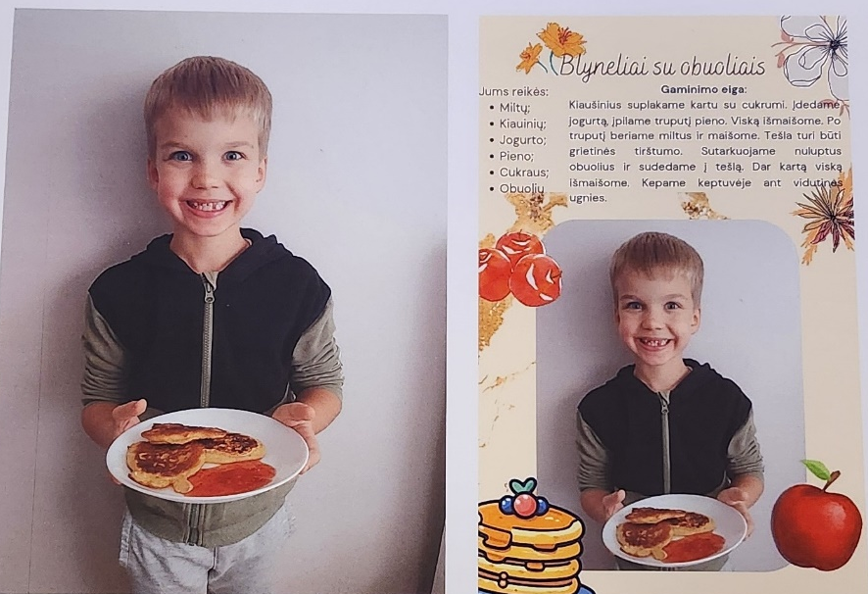
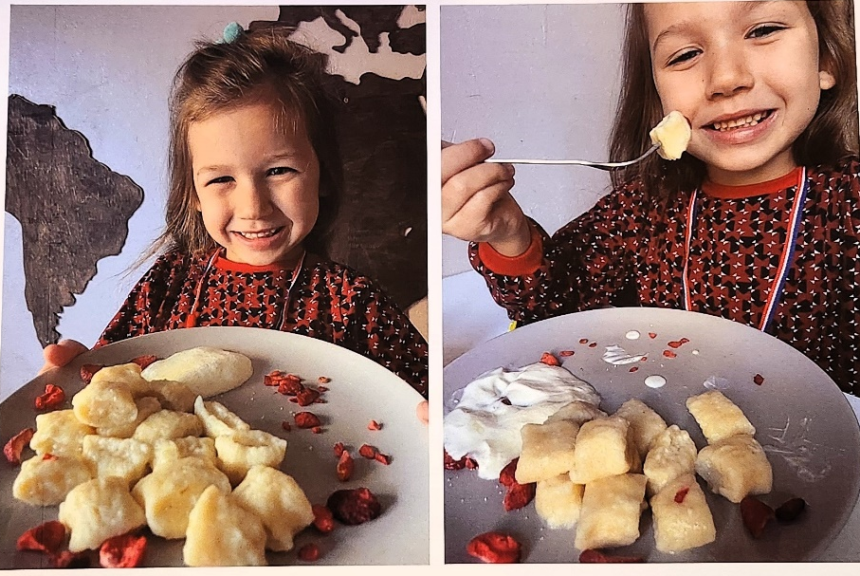
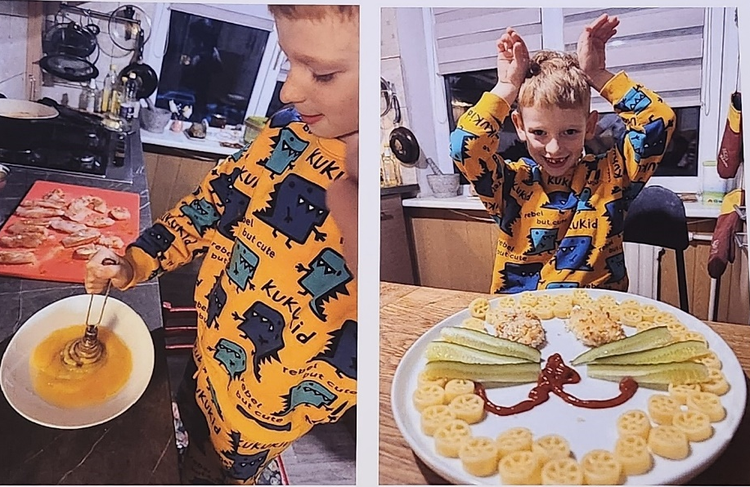
VAIKAI NAMUOSE, KARTU SU TĖVELIAIS, GAMINO SAVO MĖGSTAMIAUSIUS PATIEKALUS

Slide 11
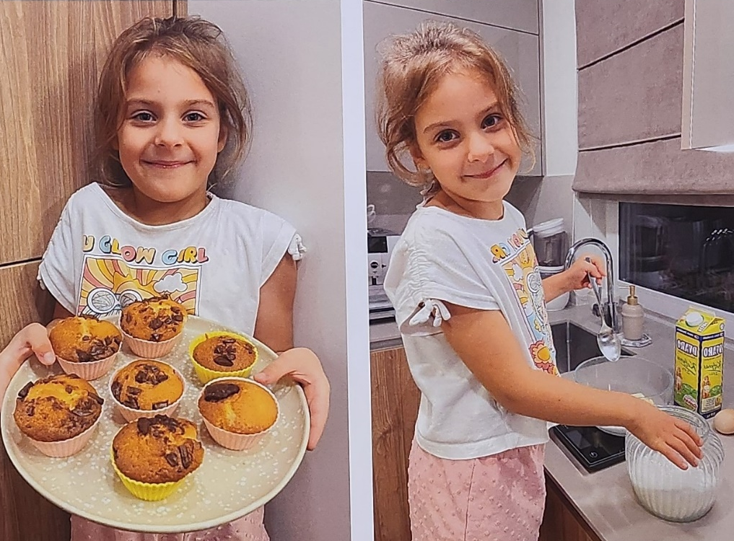
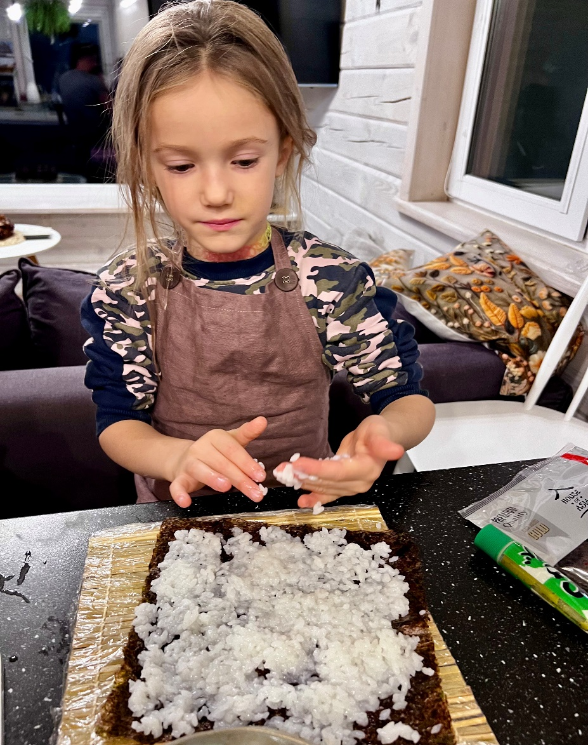
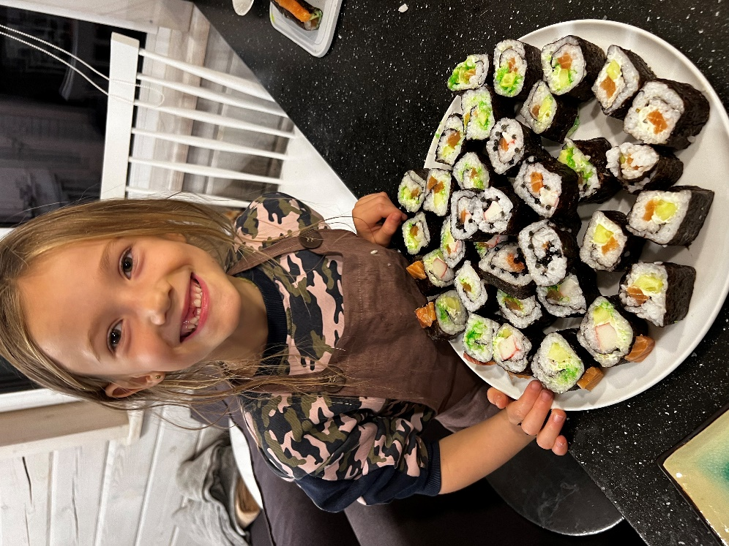
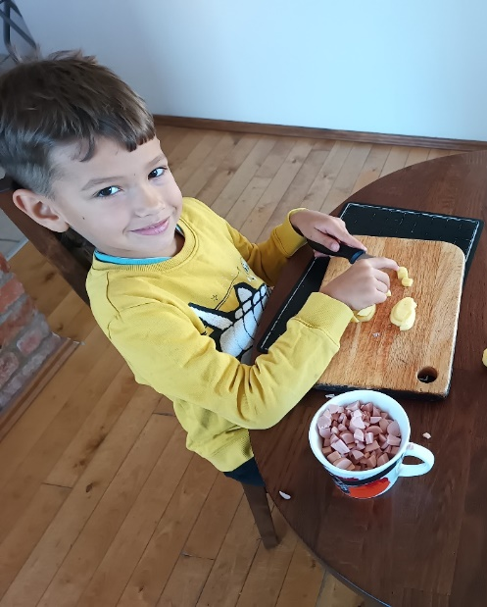
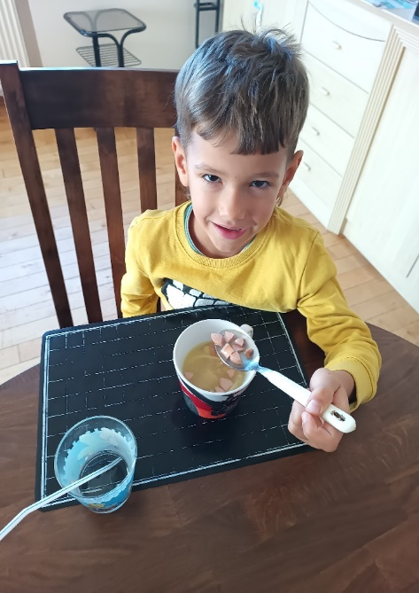

Slide 12
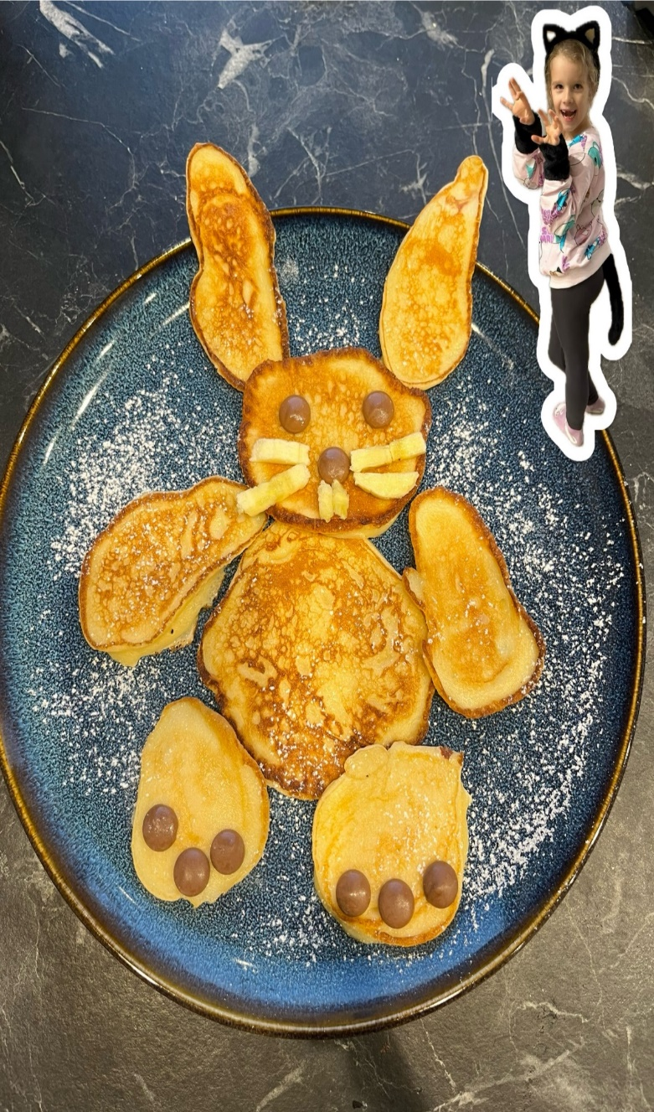
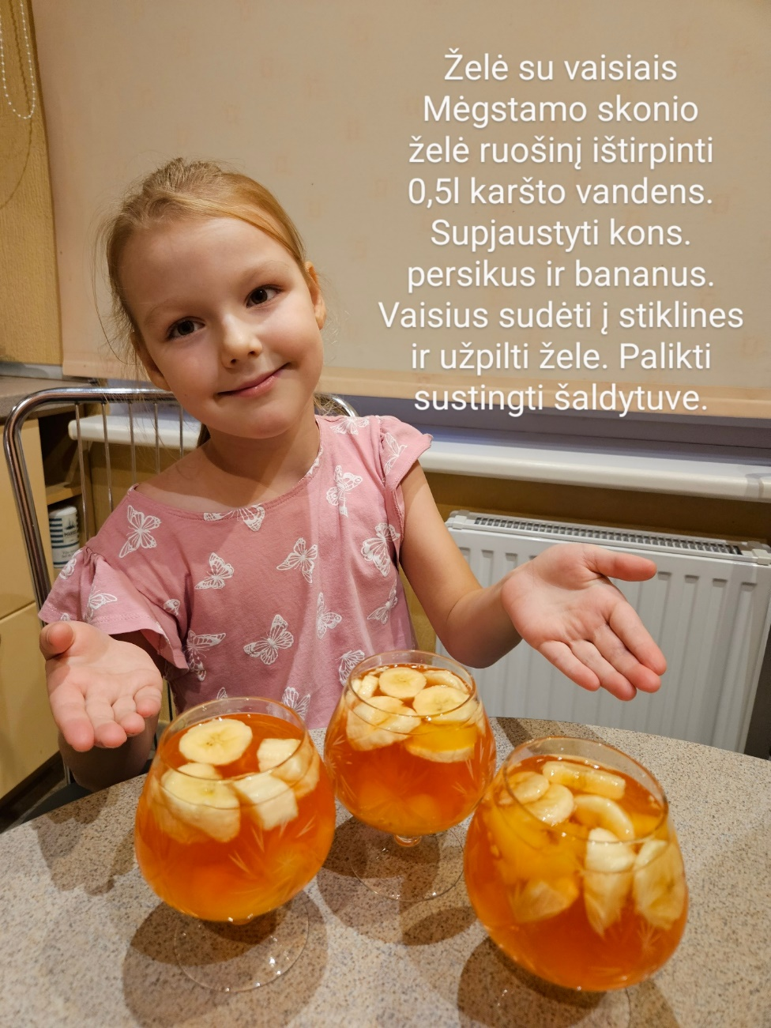
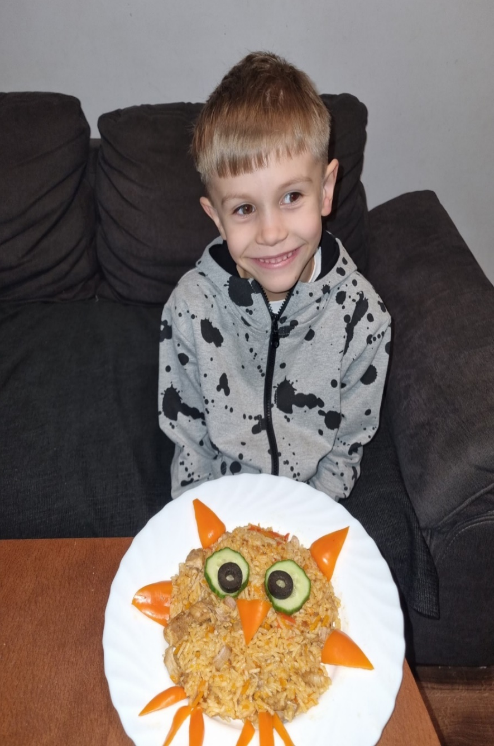
DS43 779 HEH HFT

Slide 13
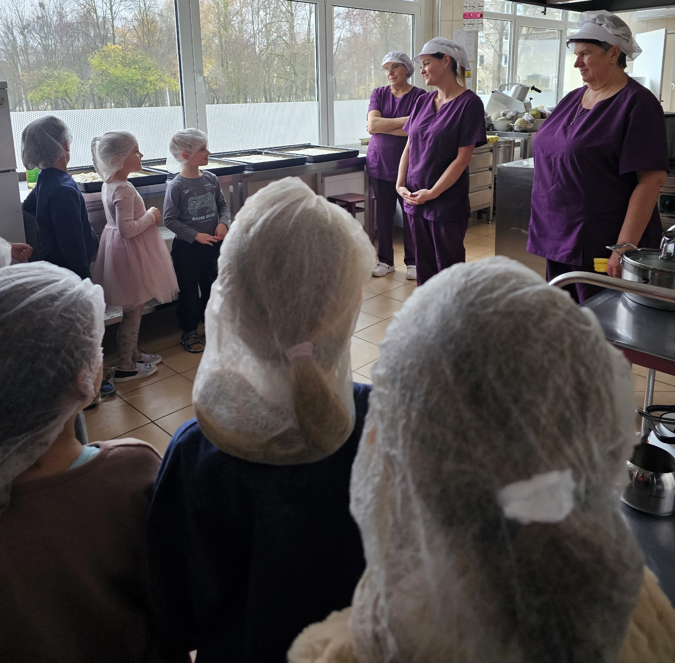
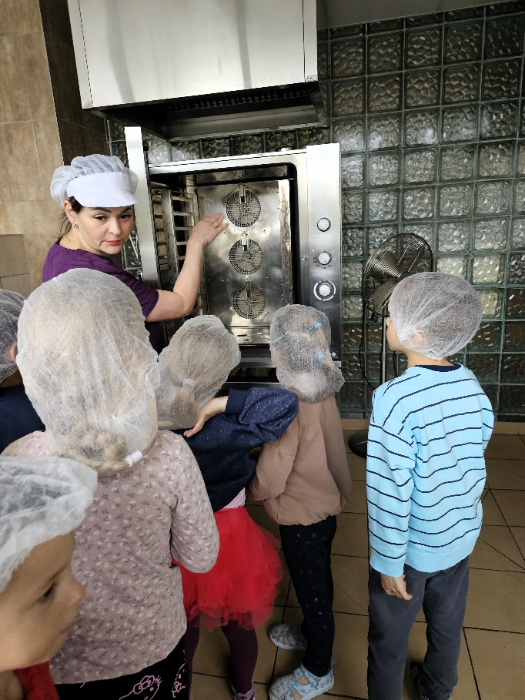
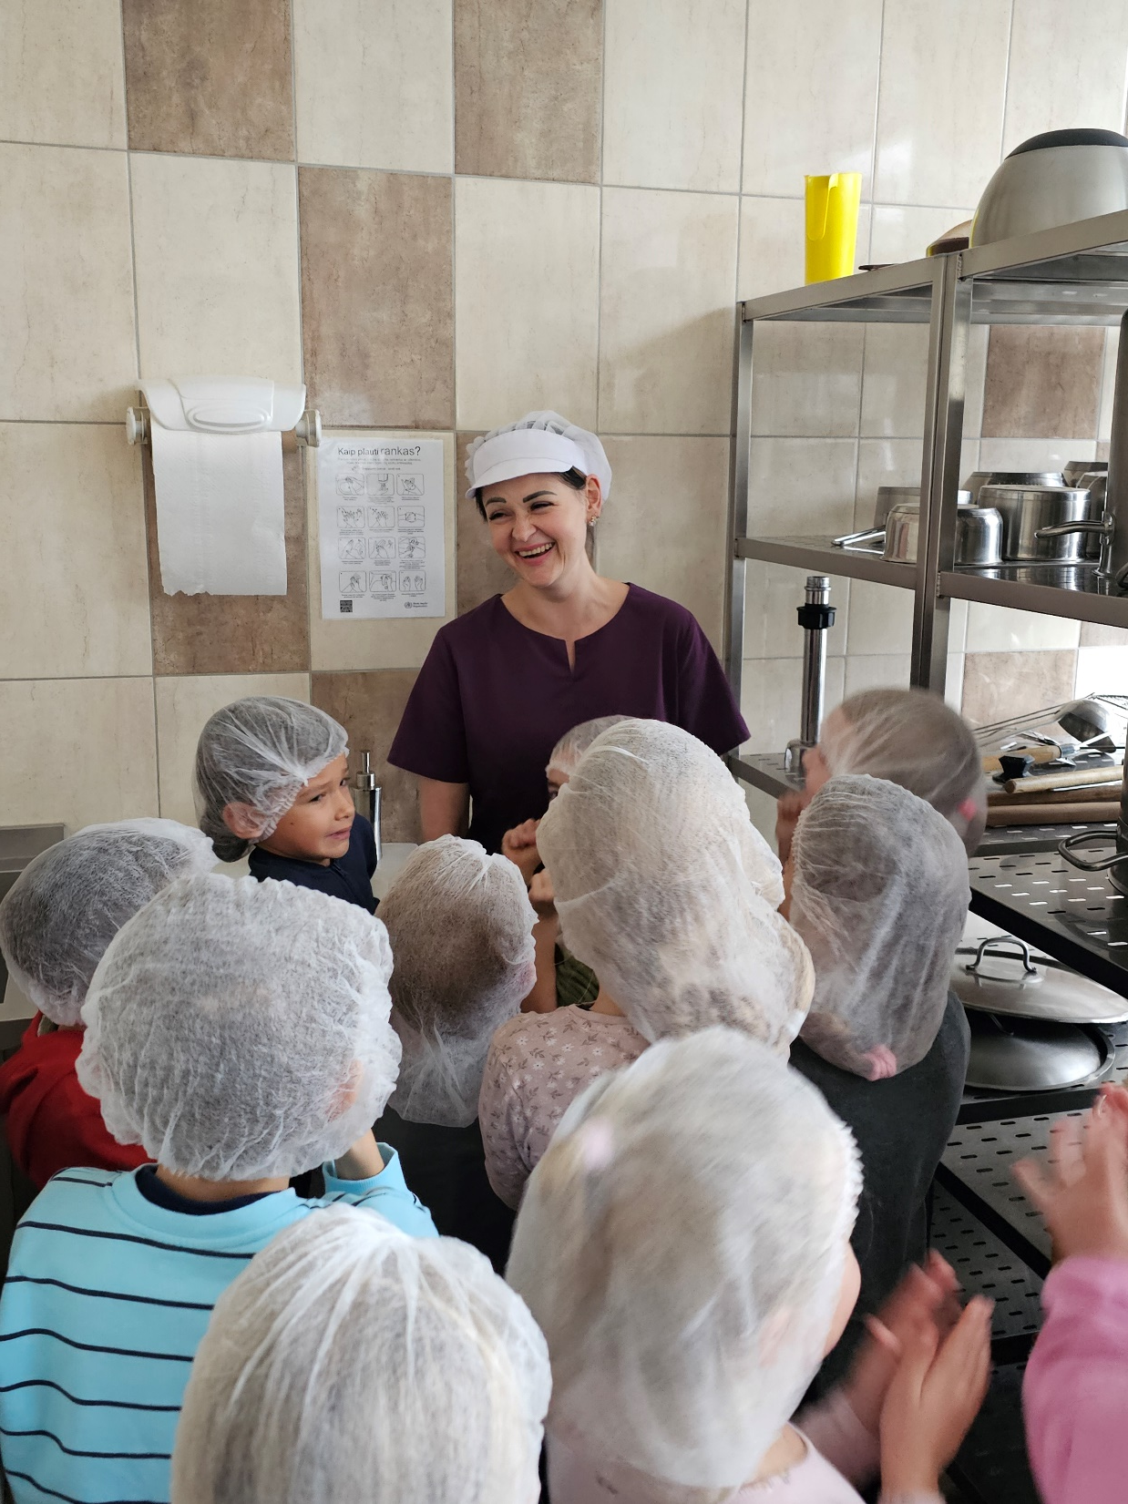
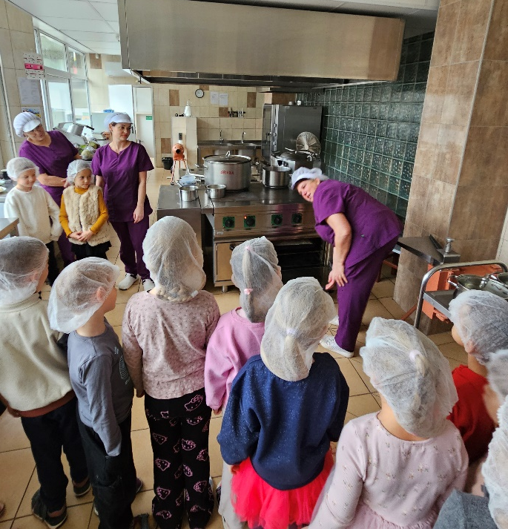
,,EKSKURSIJA“ Į DARŽELIO VIRTUVĘ

Slide 14
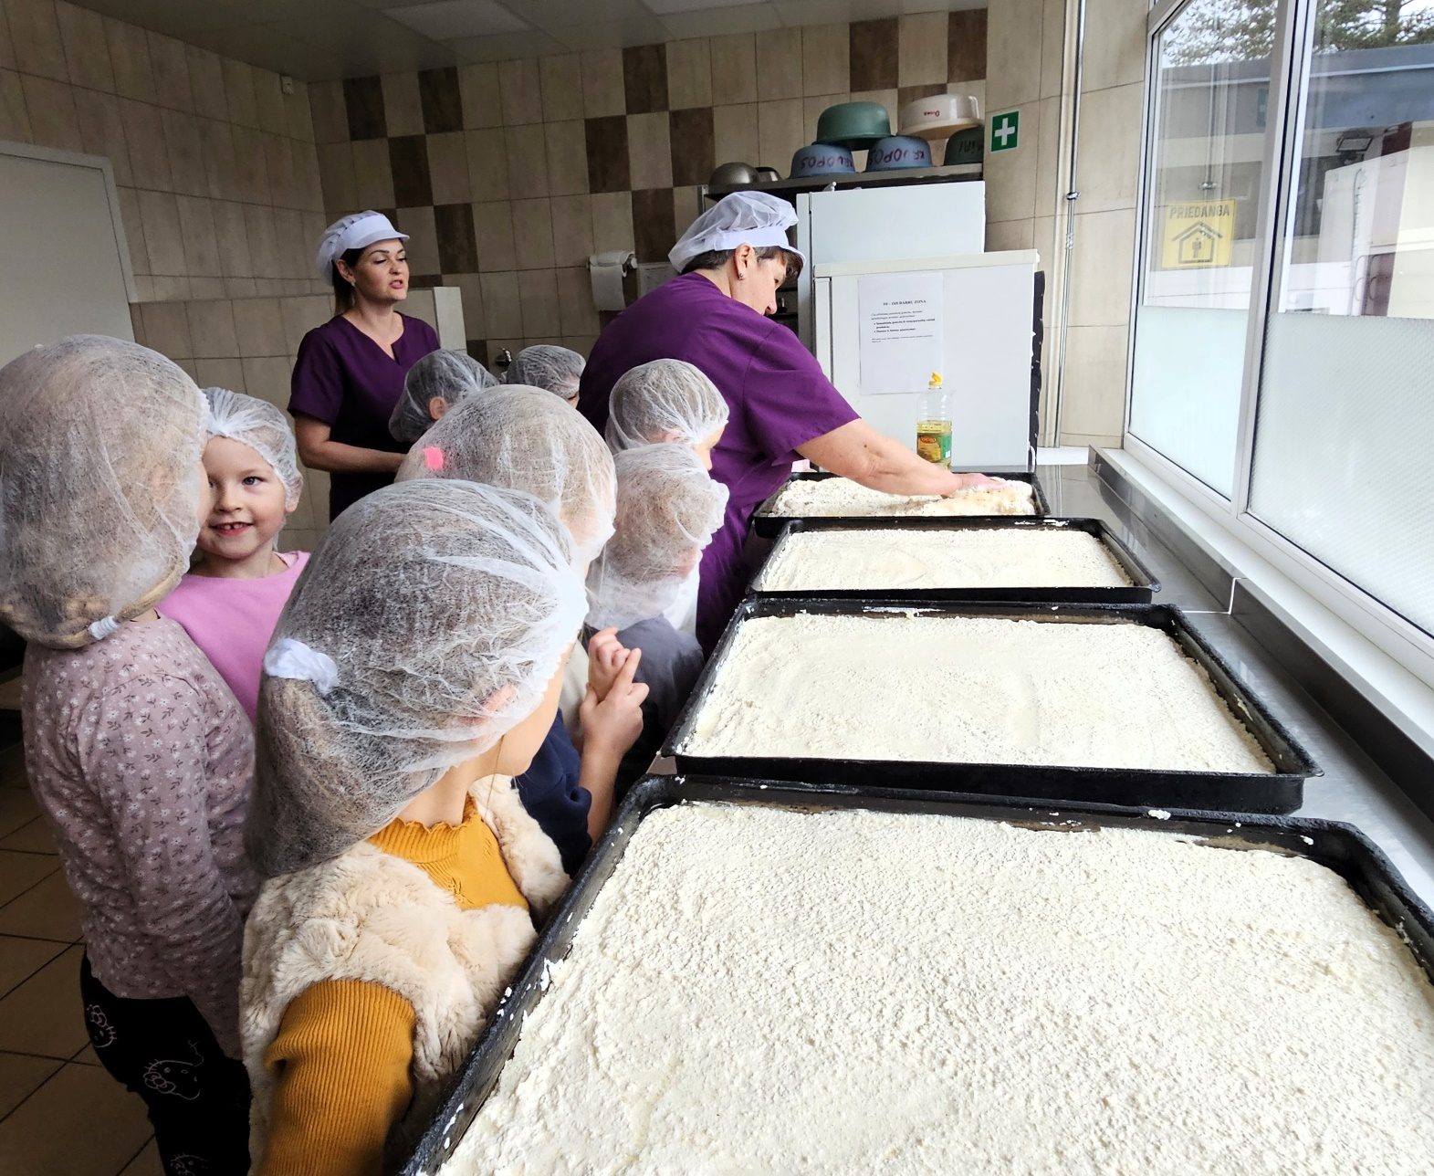
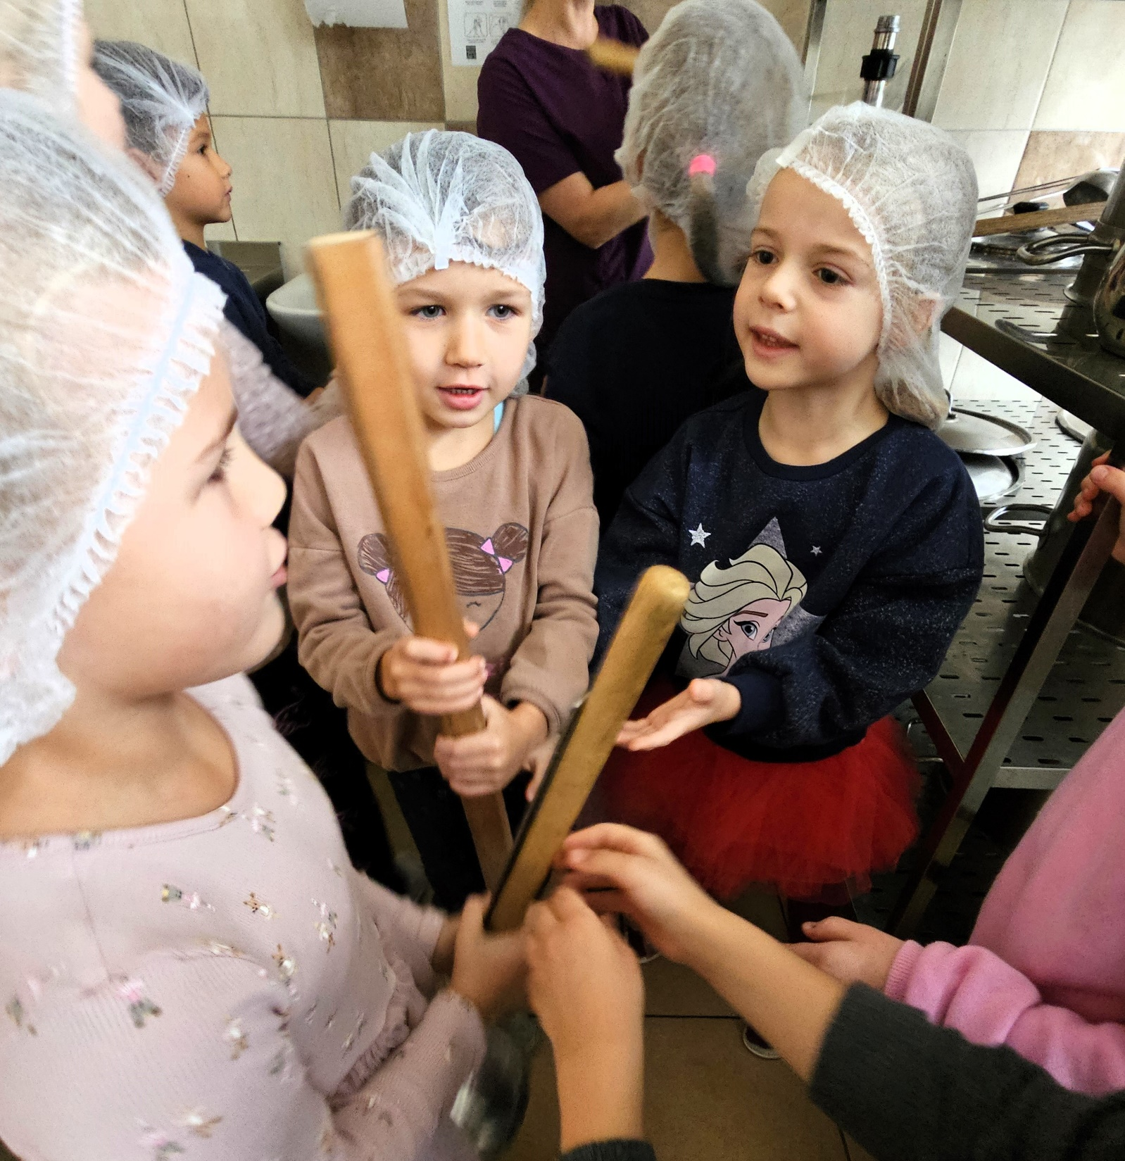
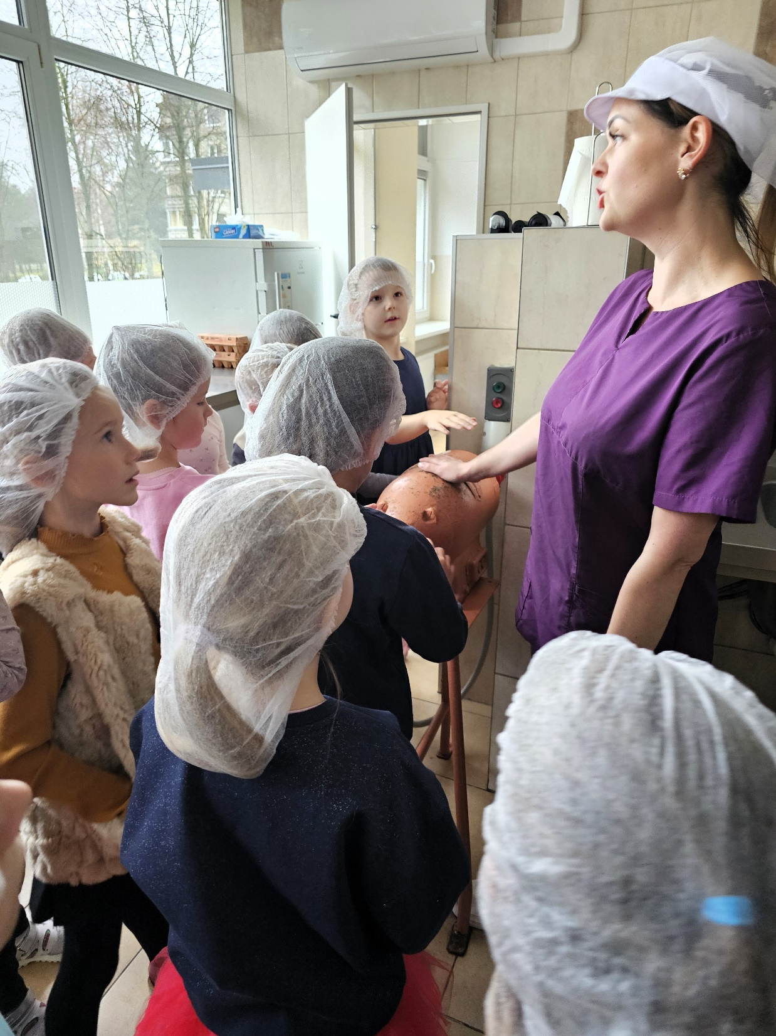



Slide 15
APIBENDRINIMAS
PROJEKTAS VAIKAMS BUVO NE TIK NAUDINGAS, BET IR LABAI ĮDOMUS. TAI ATSISPINDĖJO JŲ ĮSITRAUKIMU Į VEIKLAS. VAIKAI NORIAI ATLIKO PAVESTAS UŽDUOTIS, BENDRADARBIAVO IR ĮGYVENDINO IŠKELTUS TIKSLUS.
PROJEKTO METU VIENI KITIEMS PRISTATĖ NAMUOSE GAMINTŲ SAVO MĖGSTAMIAUSIŲ PATIEKALŲ RECEPTUS, IŠMOKO KULTŪRINGO ELGESIO PRIE STALO.
PRAPLĖTĖ ŽINIAS APIE SVEIKĄ – NESVEIKĄ MAISTĄ.
PROJEKTĄ UŽBAIGĖME PARODA DARŽELIO BENDRUOMENEI „MĖGSTAMIAUSI VAIKŲ PATIEKALAI IR JŲ RECEPTAI.

